Slide 1
{CSS}

Slide 2
{CSS}
Cascading Style Sheet

Slide 3
“
mekanisme sederhana yang mengatur gaya / style (cth: warna, ukuran, posisi, dll) pada halaman web.
http://www.w3.org/style/CSS

Slide 4
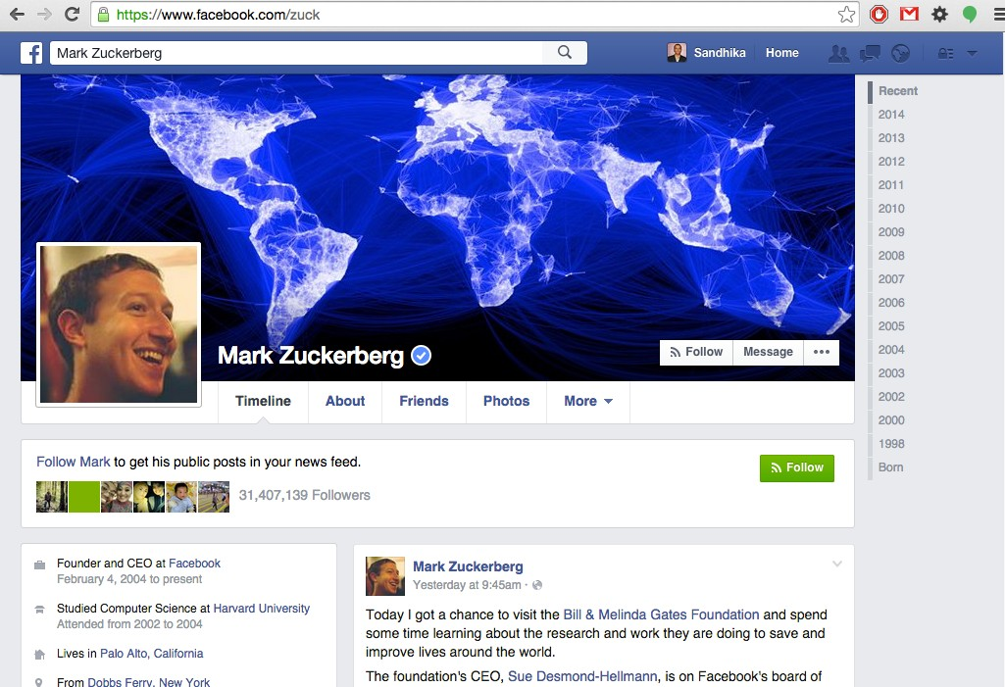
dengan CSS

Slide 5
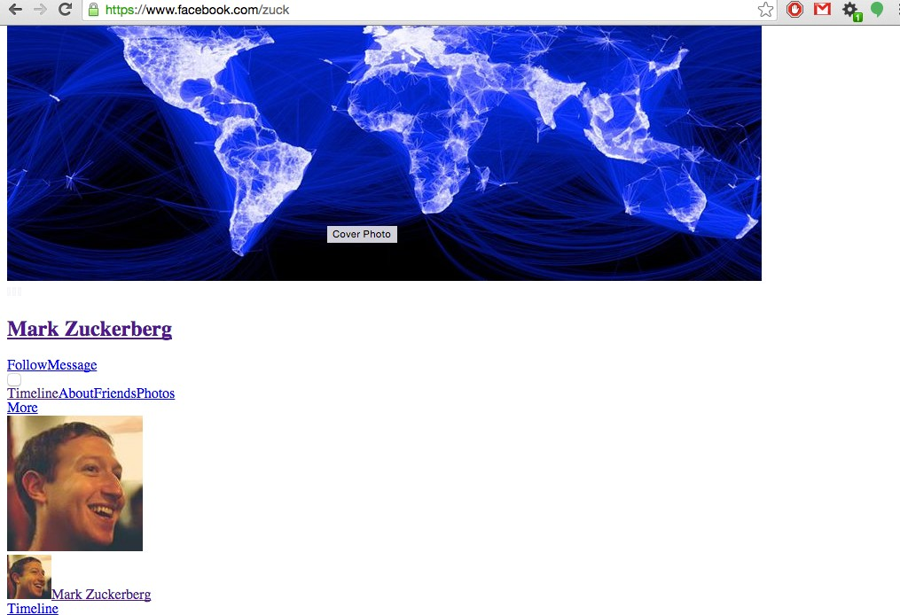
tanpa CSS

Slide 6

dengan CSS

Slide 7

tanpa CSS

Slide 8
sebelum CSS

Slide 9
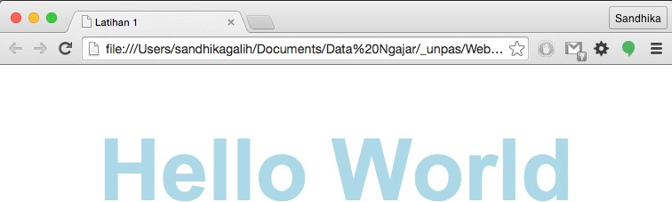
sebelum CSS (memberi style pada tulisan dengan HTML)

Slide 10
sebelum CSS (memberi style pada tulisan dengan HTML)

Slide 11

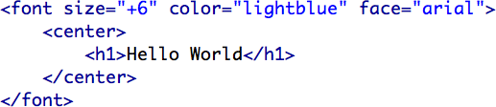
sebelum CSS (memberi style pada tulisan dengan HTML)

Slide 12
dengan CSS

Slide 13
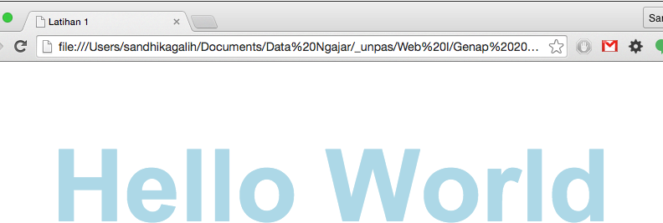
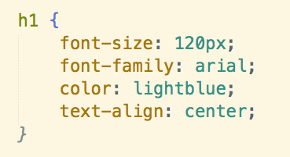
dengan CSS
HTML
CSS

Slide 14
{CSS}
Cascading Style Sheet

Slide 15
Cascading Style Sheet
Aturan yang digunakan untuk menampilkan elemen / tag HTML
Dibuat terpisah dengan HTML
Bertujuan untuk memisahkan konten dan style
1 CSS dapat digunakan untuk banyak halaman HTML
1 halaman HTML dapat terlihat berbeda jika menggunakan CSS yang berbeda pula

Slide 16
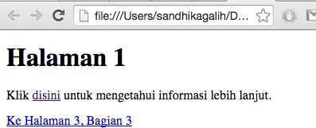
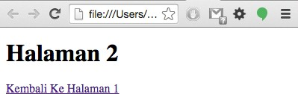
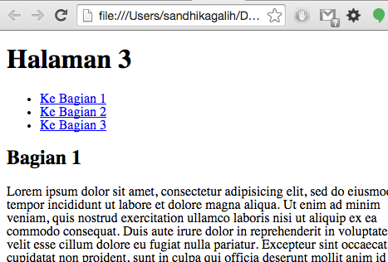
1 CSS dapat digunakan di banyak halaman

Slide 17

1 CSS dapat digunakan di banyak halaman
CSS

Slide 18

1 CSS dapat digunakan di banyak halaman
CSS

Slide 19
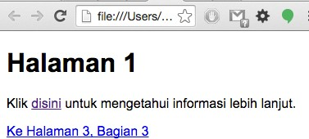
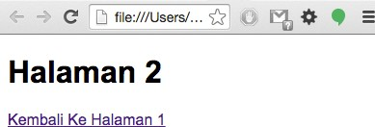
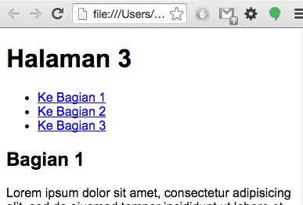
1 CSS dapat digunakan di banyak halaman
CSS

Slide 20
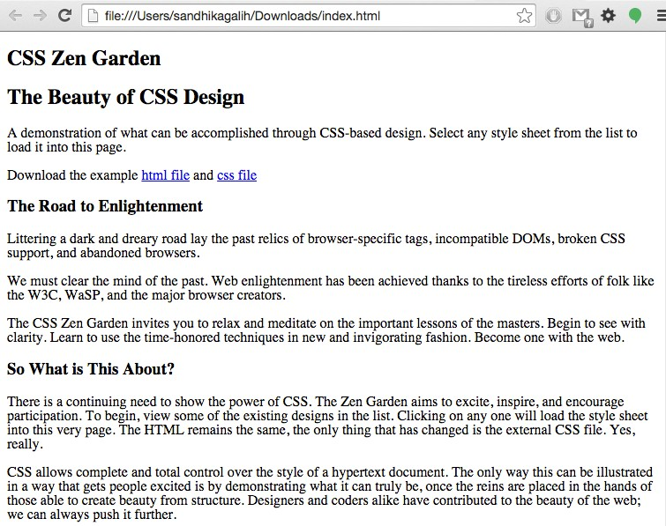
1 HTML dapat tampil berbeda dengan CSS berbeda

Slide 21
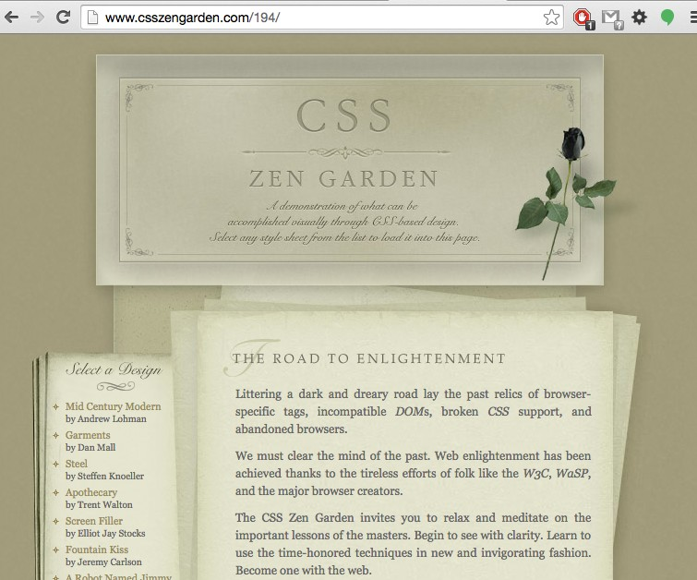
1 HTML dapat tampil berbeda dengan CSS berbeda

Slide 22
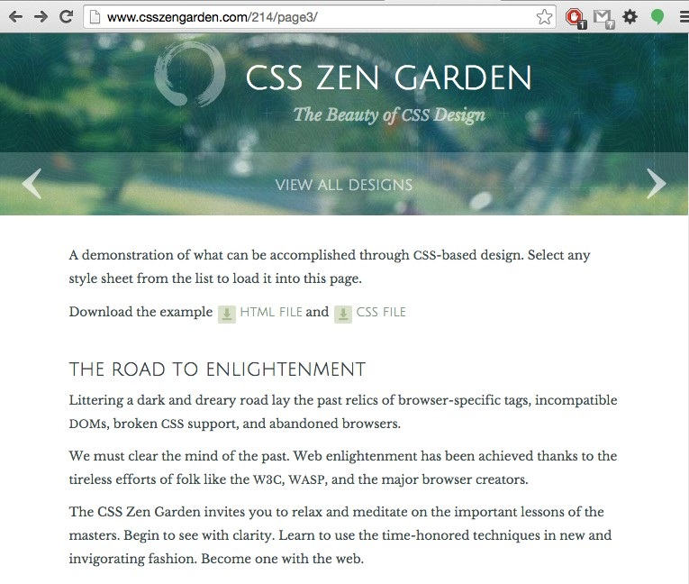
1 HTML dapat tampil berbeda dengan CSS berbeda

Slide 23
1 HTML dapat tampil berbeda dengan CSS berbeda
www.csszengarden.com

Slide 24
sekian

Slide 25
next?

Slide 26
anatomi
CSS

